Slide 1
Выполнила: Тумаева Елена Александровна старший воспитатель детского сада села Семеновка ГБОУ СОШ № 2 г.Нефтегорска
«Опытно-экспериментальная деятельность как средство развития познавательной активности детей в условиях разновозрастной группы»

Slide 2
«Умейте открыть перед ребенком в окружающем мире что-то одно, но открыть так, чтобы кусочек жизни заиграл всеми цветами радуги. Оставляйте всегда что-то недосказанное, чтобы ребенку захотелось еще и еще раз возвратиться к тому, что он узнал».
В.А.Сухомлинский

Slide 3
Цель – Создание условий для формирования основ целостного мировидения детей, а также развитие познавательной активности и исследовательских навыков в процессе детского экспериментирования
Задачи
способствовать развитию коммуникативных навыков;
формирование предпосылок поисковой деятельности, интеллектуальной инициативы;
развитие умения определять возможные методы решения проблемы с помощью взрослого, а затем и самостоятельно;
развивать желание пользоваться специальной терминологией, вести конструктивную беседу в процессе совместной деятельности.

Slide 4
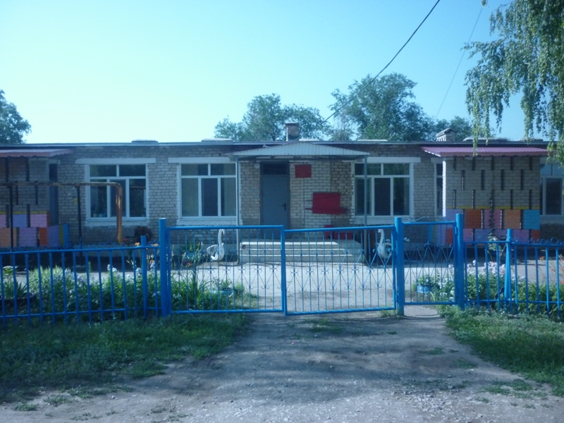
Экспериментальная площадка – база детского сада села Семеновка
ГБОУ СОШ № №2 г.Нефтегорска

Slide 5
Предполагаемые результаты:
Проявление познавательного интереса к занятиям, улучшение речевого развития. навыков
Сформированность эмоционально-ценностного отношения к окружающему миру, основ диалектического мышления, коммуникативных способностей.
Углубление знаний, умений, навыков, предусмотренных программой воспитания и обучения в детском саду «От рождения до школы».
Усвоение основ целостного видения окружающего мира.

Slide 6
Особенности организации работы:
МОДУЛЬ 1 «МИР ВОКРУГ»
Темы: «Наша планета Земля».
«Солнце. Солнечная система»,
«Вода-основа жизни».
«Воздух»
«Песочные фантазии»
«Этот растительный мир»…
МОДУЛЬ «УДИВИТЕЛЬНОЕ РЯДОМ»
Темы: «Естественная лупа»
«Танцующая фольга»
«Секрет сосновой шишки»
«Этот удивительный магнит»...

Slide 7
Формы работы:
Занятия со всеми детьми, с подгруппой, индивидуально. Проводится в виде игры, как организованная образовательная деятельность и во время прогулки под наблюдением воспитателя.

Slide 8
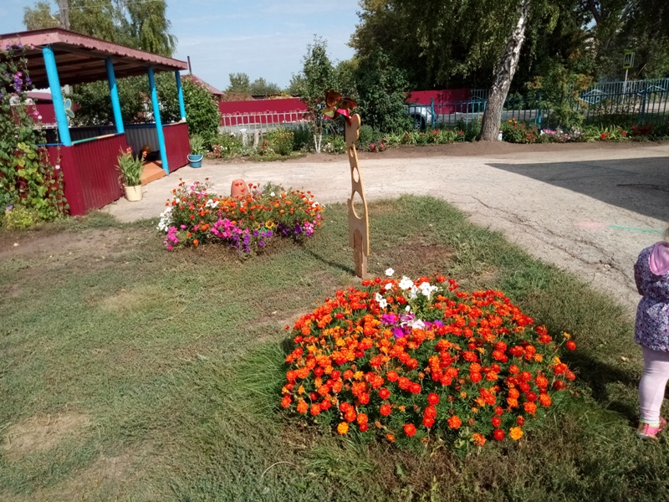
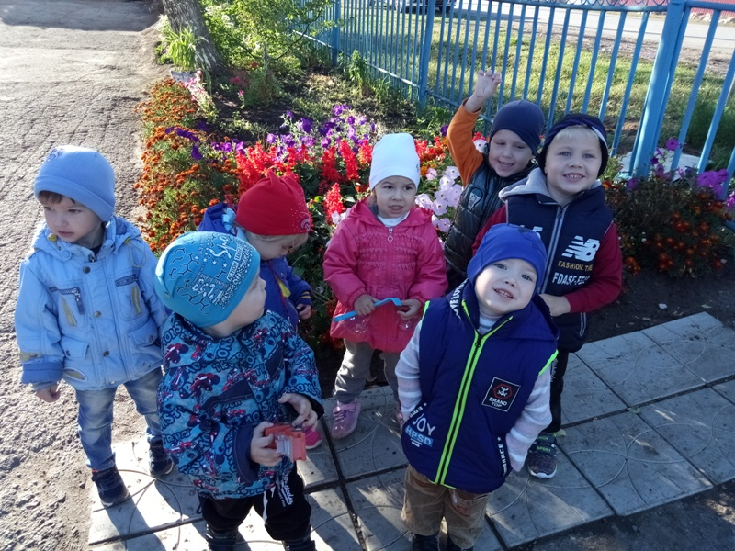
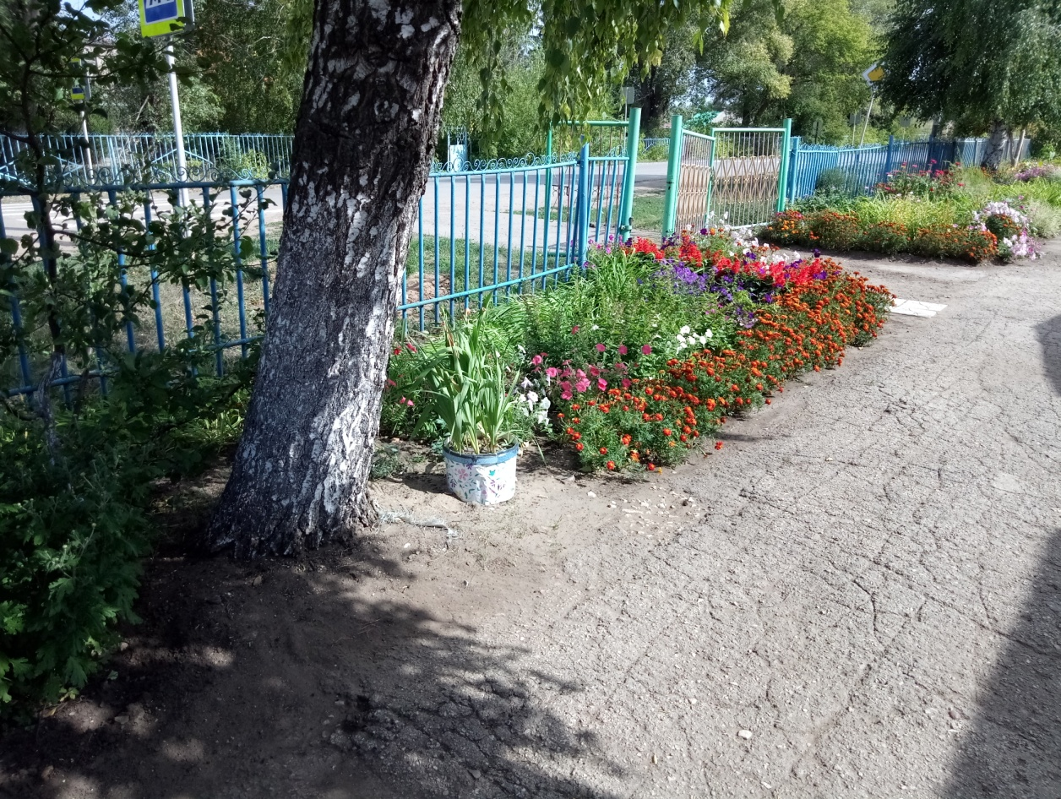
ЦВЕТОЧНАЯ АЛЛЕЯ
Notes:
Бабочки, должно быть, одни из самых красивых живых существ на Земле! Они похожи на ожившие цветы, причудливость и яркость окраски крыльев поистине сказочная, их полет удивителен, он манит и завораживает.
В нашем детском саду мы постарались создать парк бабочек. У нас это получилось! Дети с интересом смотрят на это творение!

Slide 9
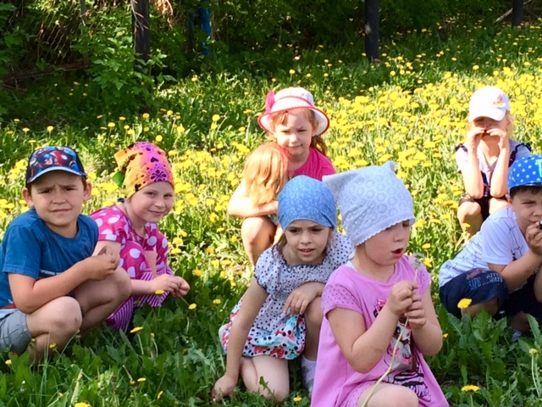
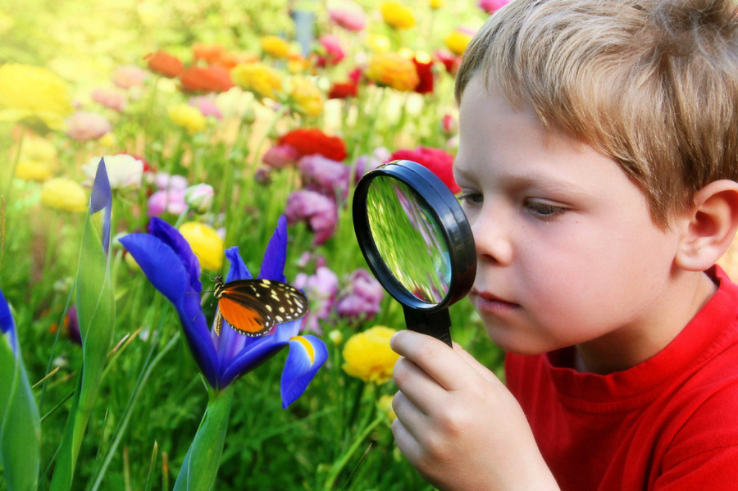
ПОЛЯНА ОДУВАНЧИКОВ
Notes:
В средствах массовой информации продолжается дискуссия о том, что надо ли воспитывать любовь к Родине, надо ли напоминать детям о страшных годах войны. Если мы не научим ребенка любить свою страну, кому она будет нужна? Кто будет радоваться ее достижениями? Судьба Родины в руках каждого человека, каждой семьи.
Но что такое Родина? Родина – это природа, это люди, это труд людей, это окружающий нас мир.
Именно в дошкольном возрасте закладываются позитивные чувства к природе, впервые осознается роль природы в жизни человека.
Прошел День Победы. 9 мая – особая и священная дата в истории России. В 2015 году исполнилось 70 лет со дня Великой Победы над фашистскими захватчиками. Именно в этот праздник все вспоминают о наших спасителях, о пленниках концлагерей. Все поздравляют ветеранов и дарят им цветы, так же в этот день все чтут память погибших и возлагают цветы памятникам.
Прошли праздничные дни и на какое – то время все забывают о происходящем. А мы с ребятами, выходя на прогулку, будем ежедневно помнить о героях войны, о подвигах наших дедов и прадедов, работая на «Клумбе Победы», созданной на территории нашего детского сада.
МЫ ПОМНИМ! МЫ ГОРДИМСЯ!

Slide 10
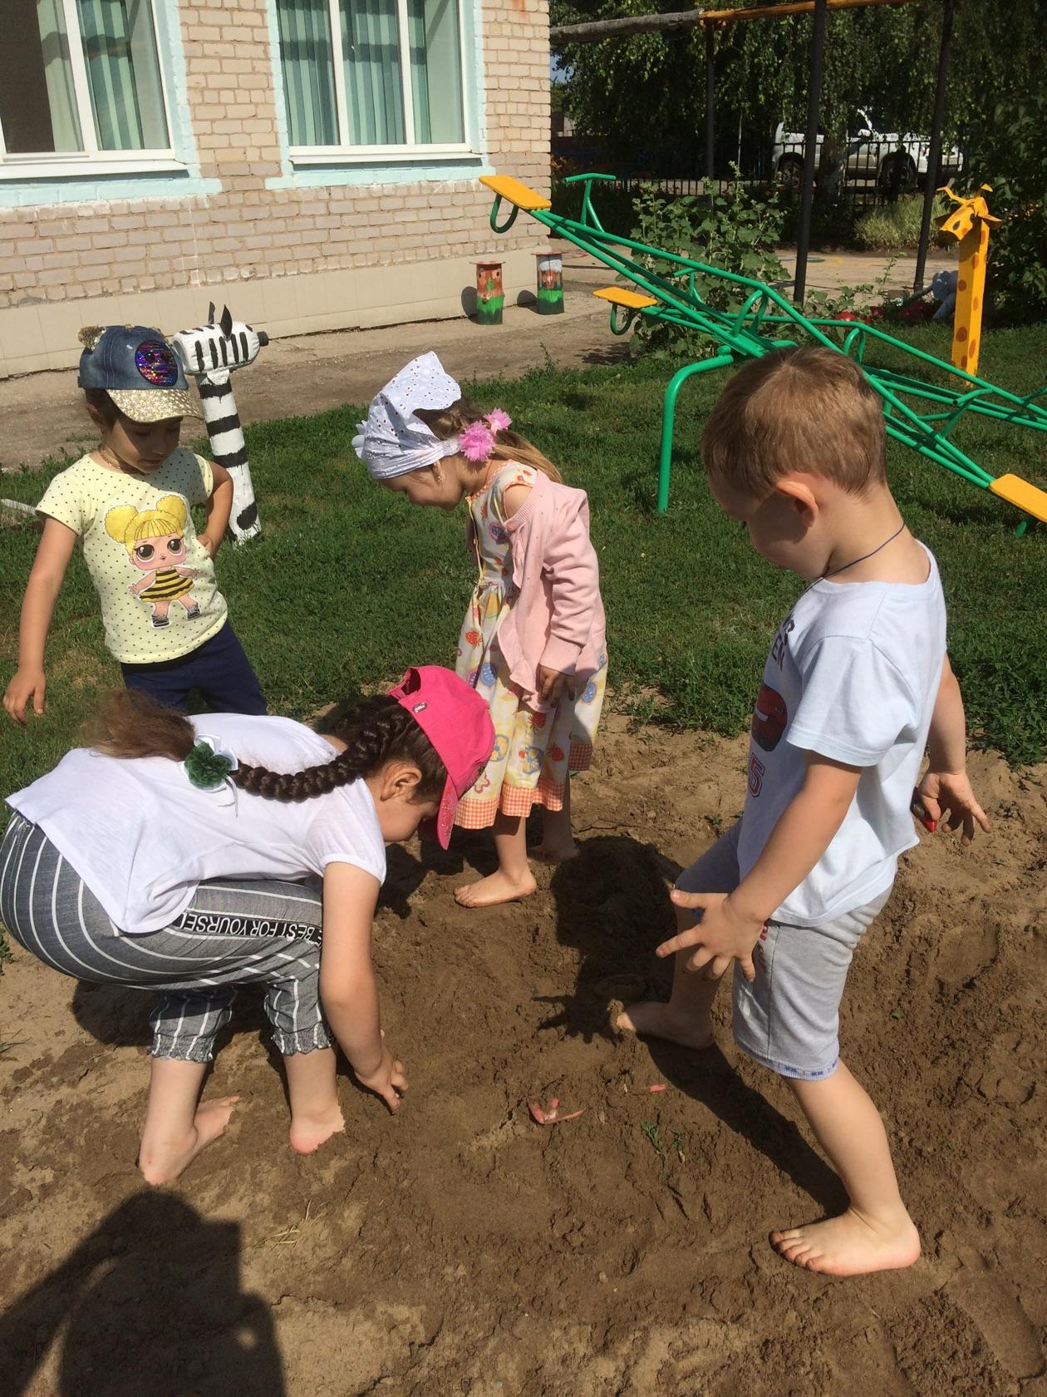
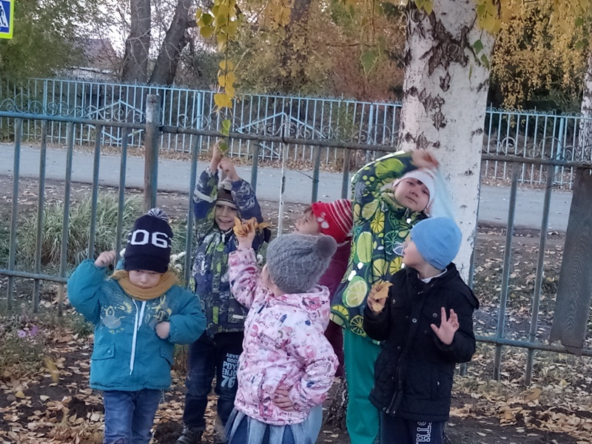
Удивительное рядом
Notes:
Лес очищает и увлажняет воздух, создает прохладу, некоторые – дают вкусные и съедобные плоды.
Спиленное дерево – это строительный материал: из высушенных стволов делают доски, фанеру, мебель, игрушки и бумагу. Деревья растут медленно, поэтому их нужно беречь.
Надо охранять деревья, заботиться о них, иногда ласково с ними разговаривать, а весной вместе с родителями сажать молодые деревья. Поэтому охранять природу – и значит беречь не только животных, но и ее растительность!

Slide 11
Волшебница вода

Slide 12
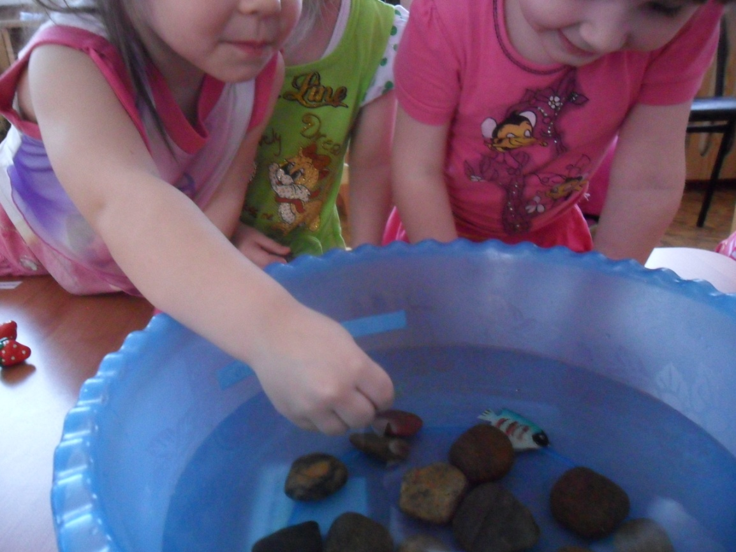
Волшебные камешки
Notes:
Для того чтобы создать красоту, не нужно прилагать много усилий, главное – огромное желание, творческий подход и любовь к природе.
Мы всегда хотели сотворить со своими детьми в детском саду что – то необычное, красивое. И задумали сотворить свою альпийскую горку.
Альпийская горка служит настоящим украшением любого участка. Она выглядит как горка, похожая на небольшой участок горного ландшафта, с различными видами растений.
Альпийская горка красива в любое время года. Весной – все любуются цветущим мхом, незабудками, разнообразной декоративной травой, папоротником. Летом цветут анютины глазки, петуния, гвоздика, бегония, бархатцы.

Slide 13
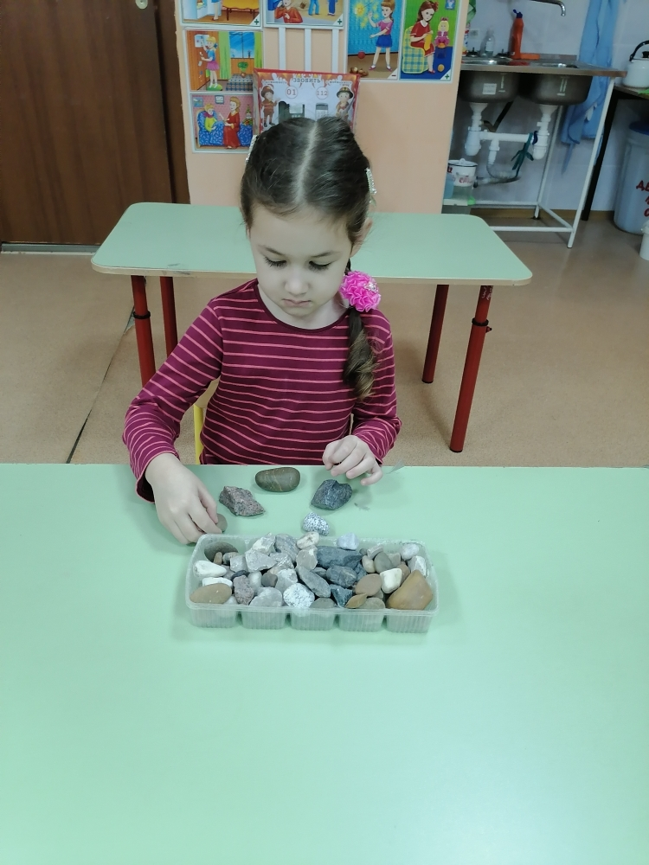
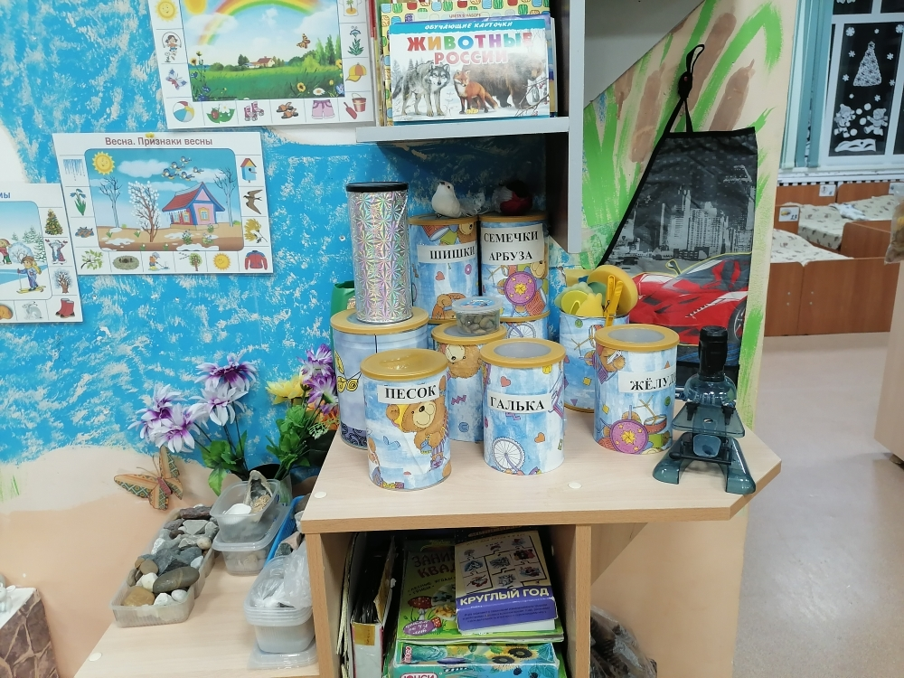
Чудо-лаборатория

Slide 14
Выводы:
Ребенок, почувствовавший себя исследователем, овладевший искусством эксперимента, побеждает нерешительность и неуверенность в себе. У него просыпаются инициатива, стремление познать что-то новое, способность преодолевать трудности, переживать неудачи и достигать успеха, умение оценивать и восхищаться достижением товарища и готовность прийти ему на помощь. Опыт собственных открытий - одна из лучших школ характера.

Slide 15
Анализ научно методической литературы
В работе педагоги нашего детского сада пользуются литературой:
Николаева С.Н. Методика экологического воспитания в детском саду
Короткова Н.А. Познавательно-исследовательская деятельность старших дошкольников
Программа «От рождения до школы» под ред. Н.Е Вераксы, Т.С.Комаровой, М.А Васильевой.
Дыбина О.В. Ознакомление с окружающим миром

